Slide 1

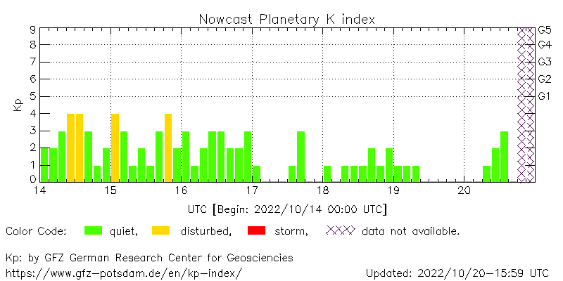
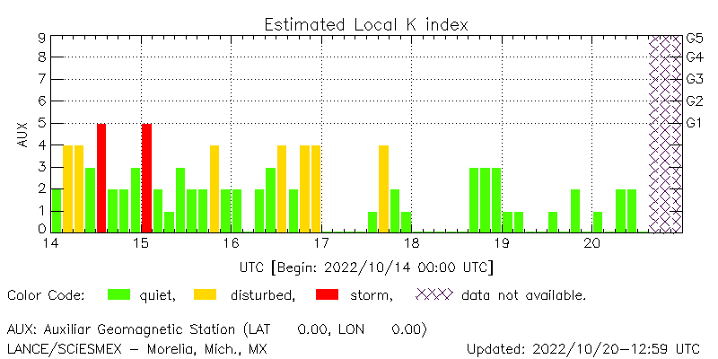
Perturbaciones geomagnéticas:
Índices geomagnéticos Kp y Kmex
Se registró una tormenta geomagnética clase G1 (Kp=6) los días 14 y 15 de octubre. La tormenta geomagnética fue provocada por una región de en el viento solar con componente Bz sur intermitente que impactó el ambiente terrestre desde el 14 de octubre.
Datps: www.gfz-potsdam.de/en/kp-index/
El índice K indica la intensidad de las variaciones del campo magnético terrestre en intervalos de 3 horas.
El índice Kp lo expresa a escala planetaria, mientras que el Kmex lo hace para el territorio mexicano.
<número>
www.sciesmex.unam.mx
20/10/2022
2

Slide 2
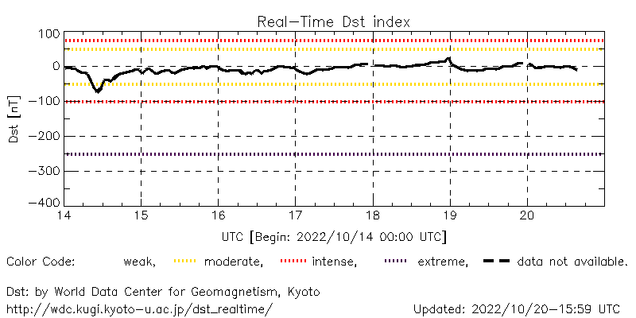
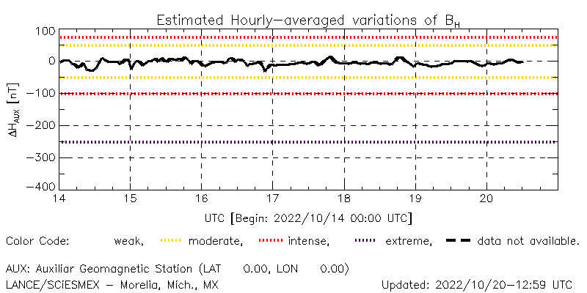
Perturbaciones geomagnéticas:
Índice Dst y ΔH
Se registró actividad geomagnética débil en los índices Dst y DH los días 14 y 15 de octubre. La actividad geomagnética fue provocada por una región de interacción en el viento solar con componente Bz sur intermitente que impactó el ambiente terrestre los días 14 y 15 de octubre.
Datos: wdc.kugi.kyoto-u.ac.jp/dst_realtime/
Los índices Dst y ΔH miden las variaciones temporales de la componente horizontal del campo geomagnético, el primero a escala planetaria y el segundo para México.
Estas variaciones, en general, se deben al ingreso de partículas cargadas, provenientes del espacio exterior, al ambiente espacial terrestre.
<número>
www.sciesmex.unam.mx
20/10/2022
2

